Slide 1
Workshop NiBi 2021
Feit/Fictie
Ecologie anders

Slide 2
Voorstellen,
Ronald Langstraat
Erik Soer
Beide werkzaam op het RSG Slingerbos te Harderwijk
Geven naast biologie ook NLT en O&O

Slide 3

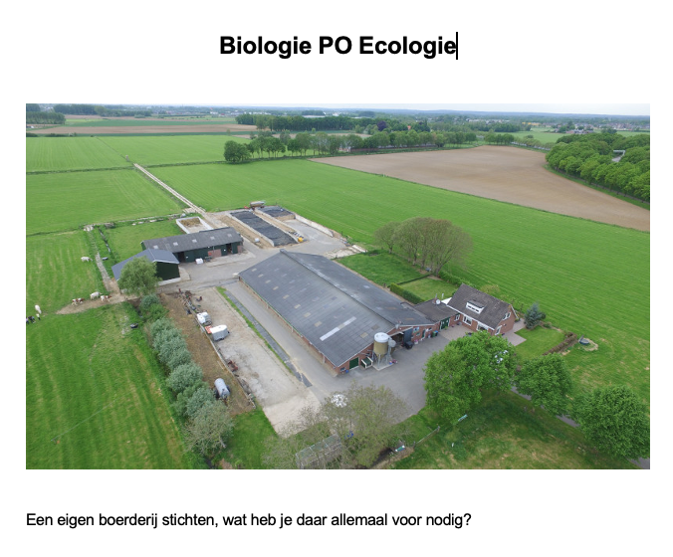
Ecologie in de praktijk.

Slide 4
Ecologie anders
Waarom anders?
Corona.
Behoefte aan zelfstandigheid.
Ecologie vaak abstract
Theorie koppelen aan praktijk.
Draait al drie jaar met succes.
Ernaast ook nog een veldwerkopdracht.
In H4 en V5

Slide 5
Alles staat en valt bij een planning.
Planning
Theorie naast de praktijk
4 ingeplande feedbackmomenten
Voorbeeld op volgende dia

Slide 6
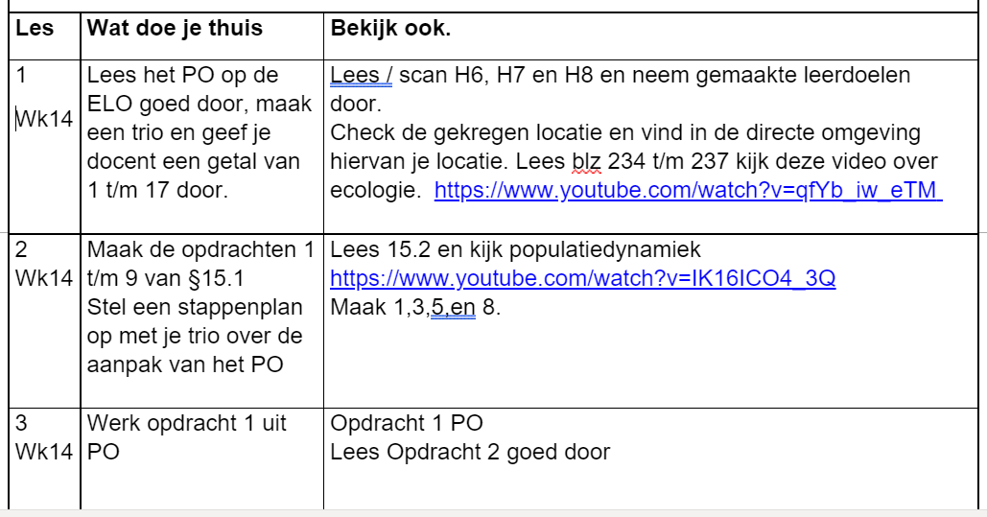
Wat plannen we in?
Opdracht en theorie:
  directe koppeling met praktijk.
Zie kopie

Slide 7
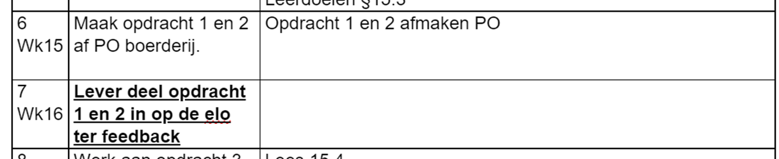
Wat plannen we nog meer in?
Deadlines per fase:
  inleveren op ELO
  Feedback op ELO
Zie planner op papier, komt digitaal beschikbaar.

Slide 8
Wat doen we anders?
De komende periode gaan jullie in de les aan de slag met deze opdracht.
Je krijgt een locatie en op die exacte locatie sticht je een boerderij.
Die boerderij is gemengd (vee en akker/tuinbouw), half biologisch / half intensief. Afmetingen 15 Ha minimaal en 60 stuks groot vee of 200 stuks kleinvee.
Naast Hoofdstuk 15 en 16 uit Nectar

Slide 9
Beoordelingsmodel
 | Algemeen geldt dat je aannames, beweringen, onderbouwd met bewijzen en goede bronnen in APA stijl gebruikt in de tekst. Je gebruikt vaktaal als ware jullie experts.
Vraag | Eisen | 0-1 punt | feedback
1. Maak een uitgebreide beschrijving van je gekregen locatie, gebruik bijv Google maps/earth | Beschrijving is helder en levendig, er zijn diverse goede bronnen gebruikt, er is een heldere beschrijving van de ligging en infrastructuur Het geheel is eigen werk.
4 Beschrijf hoe de koolstof en stikstofkringloop op je bedrijf en de directe omgeving ervan lopen en welke stoffen hier invloed op hebben. Geef aan hoe je die duurzaam inzet. | Hier moet duidelijk worden hoe de kringlopen op het bedrijf en directe omgeving lopen. Dus geen algemene verhandeling over de kringlopen. Daarnaast komen er oplossingen aan bod om dit duurzaam in te zetten. (Bijv. hergebruik grond/mest stoffen, schone energie, zuinig met kunstmest, gescheiden waterhuishouding, afvalwater reinigen, etc etc)

Slide 10
Feed-back geven
= feed-forward, geen afrekening
Leerlingen krijgen dan ook ruimte voor verbetering.

Slide 11
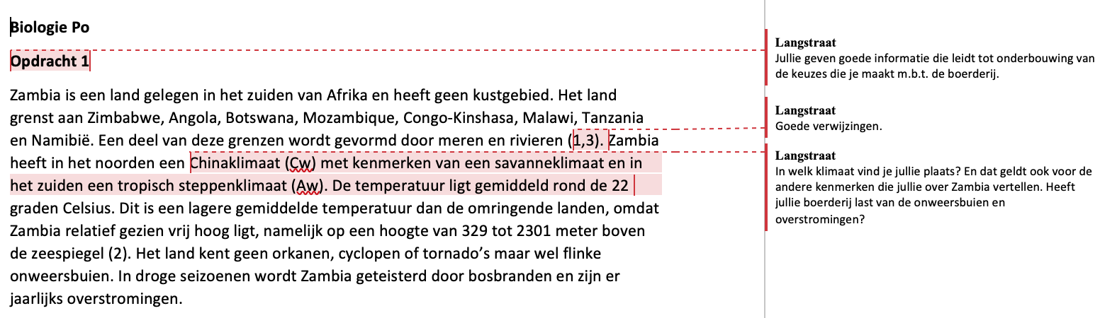
Voorbeeld feedback

Slide 12
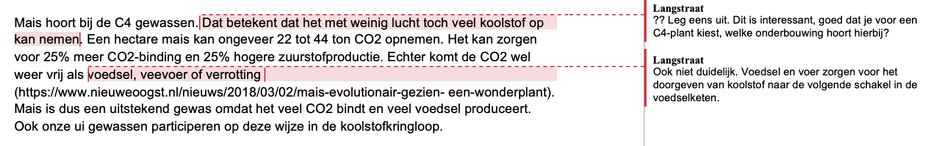
Voorbeeld feedback 2

Slide 13
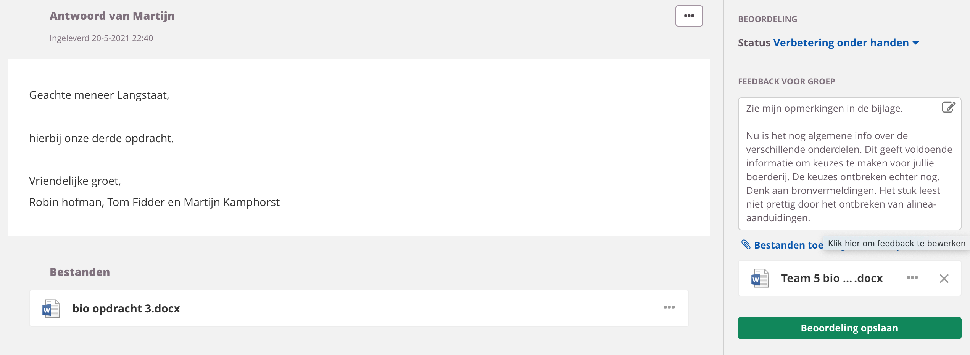
Ingeleverd op ELO

Slide 14
Aan de slag
Kijk de opdracht (op tafel);
In groepjes van 2 of 3;
Jullie kiezen een locatie;
Maak de 2 opdrachten;
Na 20 minuten feedback aan elkaar geven.

Slide 15
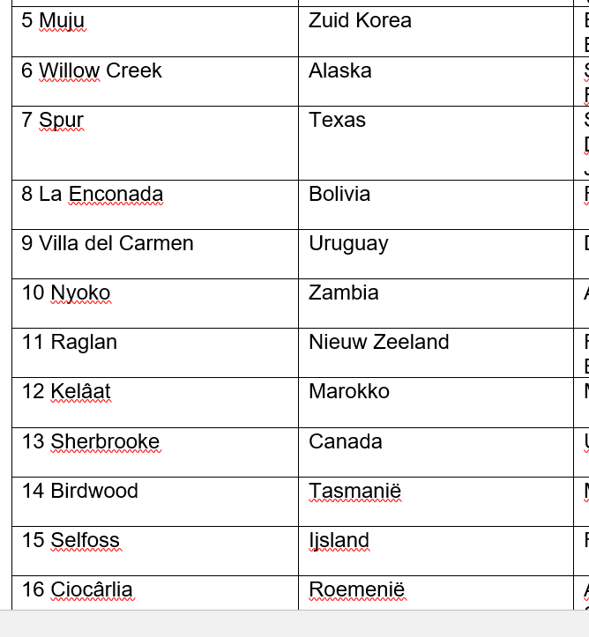
Aan de slag: kies een locatie.

Slide 16
Aan de slag
Maar een goede uitgebreide beschrijving van je gekregen locatie. Gebruik bijvoorbeeld Google-maps/Earth/Youtube.
Beschrijf hoe de koolstof- en stikstofkringloop op je bedrijf en de directe omgeving ervan lopen en welke stoffen hier invloed op hebben. Geef aan hoe je die duurzaam inzet.
Ga online om informatie te vinden
Vul de beschrijving in.

Slide 17
Aan de slag:
Feedback geven
Na 20 minuten feedback aan elkaar geven.
Welke verbeteringen kun je aanbrengen?
Gebruik het beoordelingsformulier op tafel.
Geef feedback aan een ander team.

Slide 18
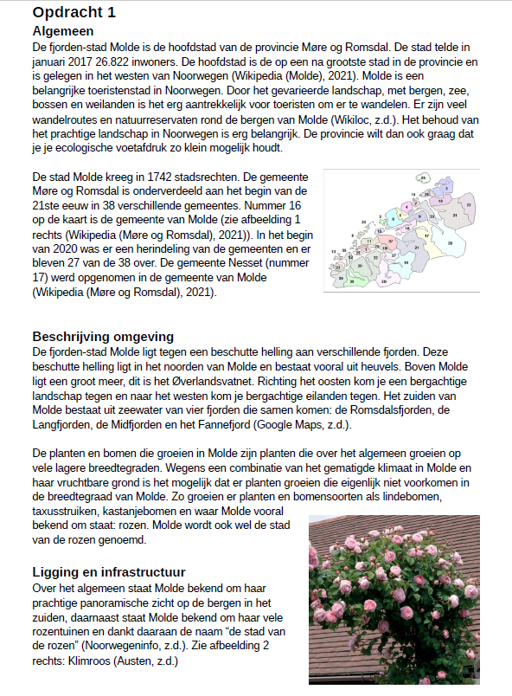
Wat maken leerlingen ervan?
Verassend diepgaand werk. Er wordt nagedacht en er worden verbanden aangebracht

Slide 19
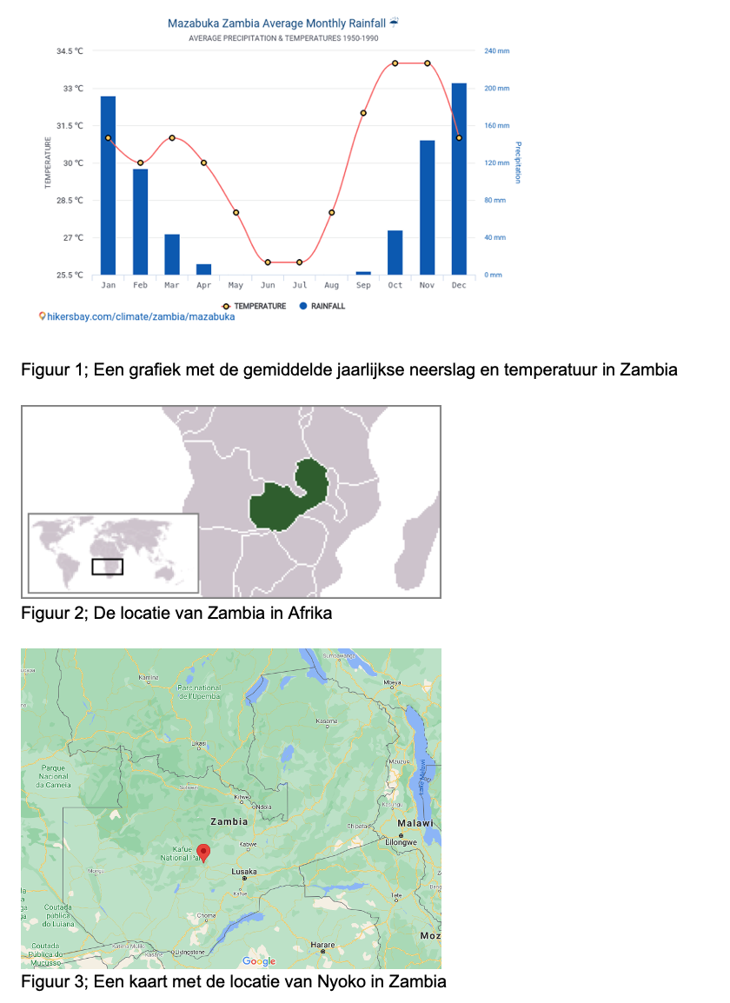
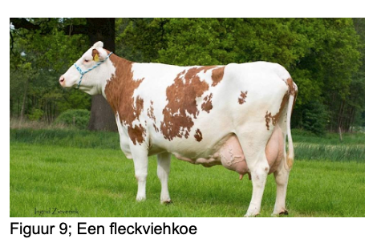
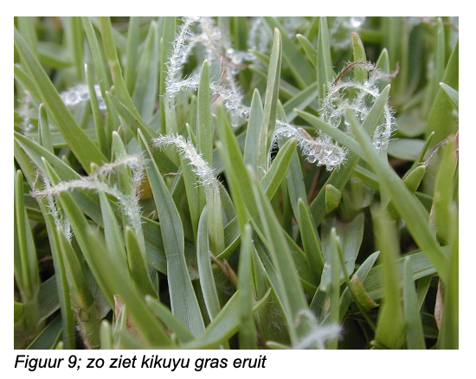
Keuzes in relatie tot het plaatselijke klimaat

Slide 20
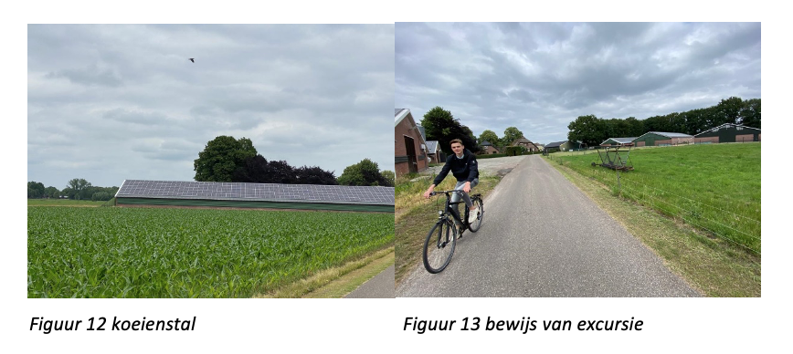
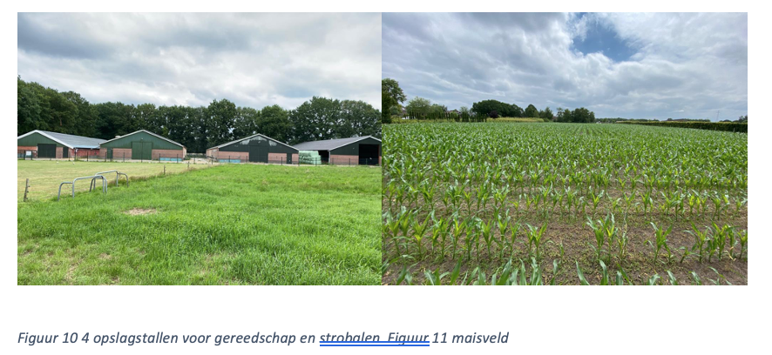
Opdracht 9: excursie naar boerderij: zelf plannen

Slide 21
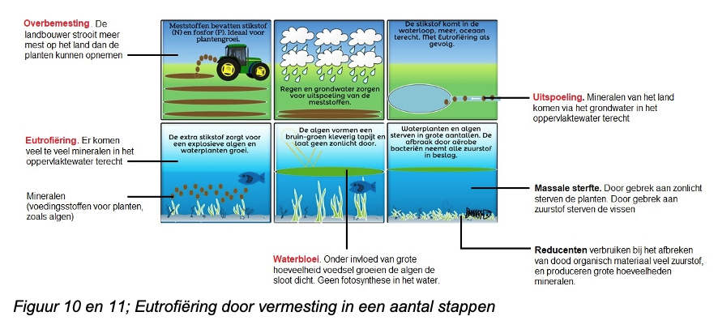
Eutrofiëring en mestproblematiek

Slide 22
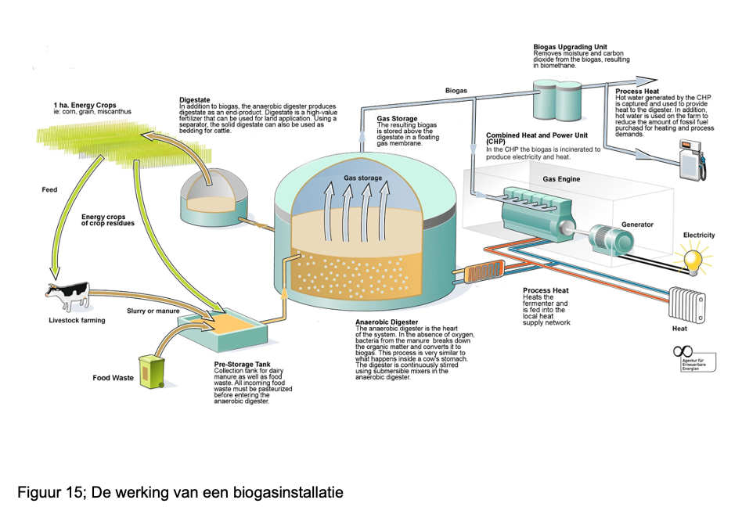
Biogas wordt ook ontdekt en beschreven

Slide 23
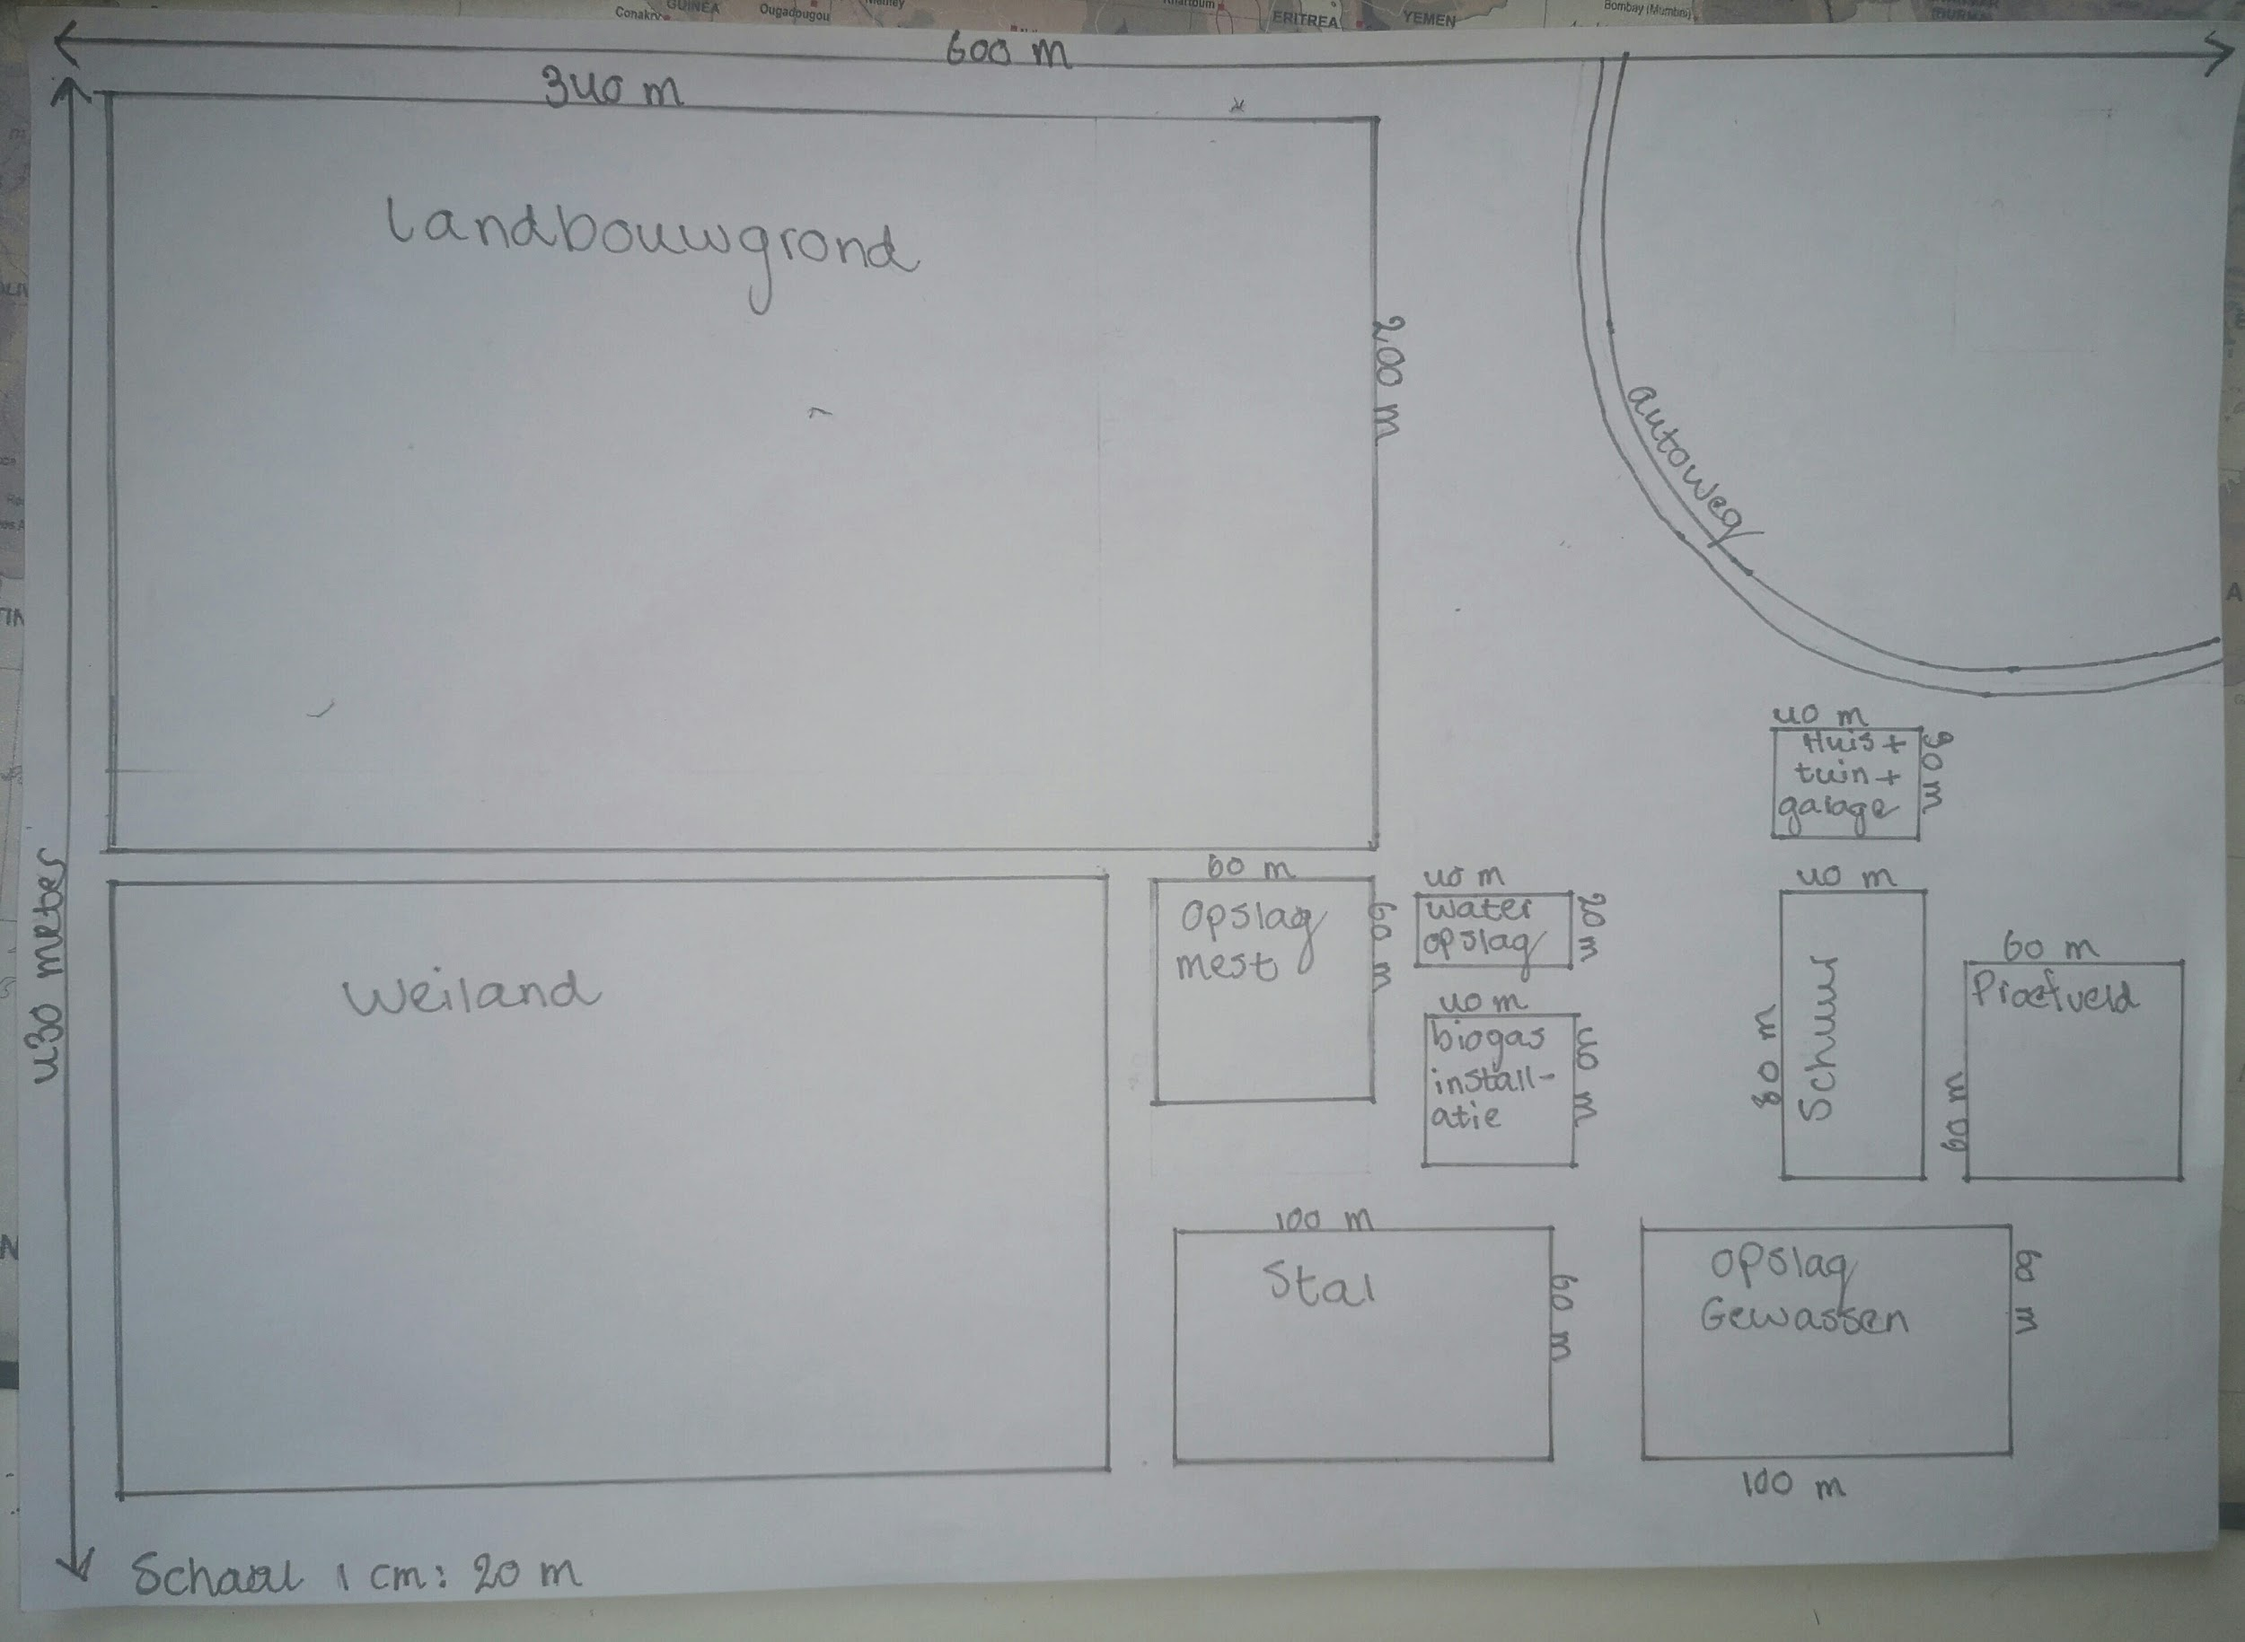
Voor verbetering vatbaar

Slide 24
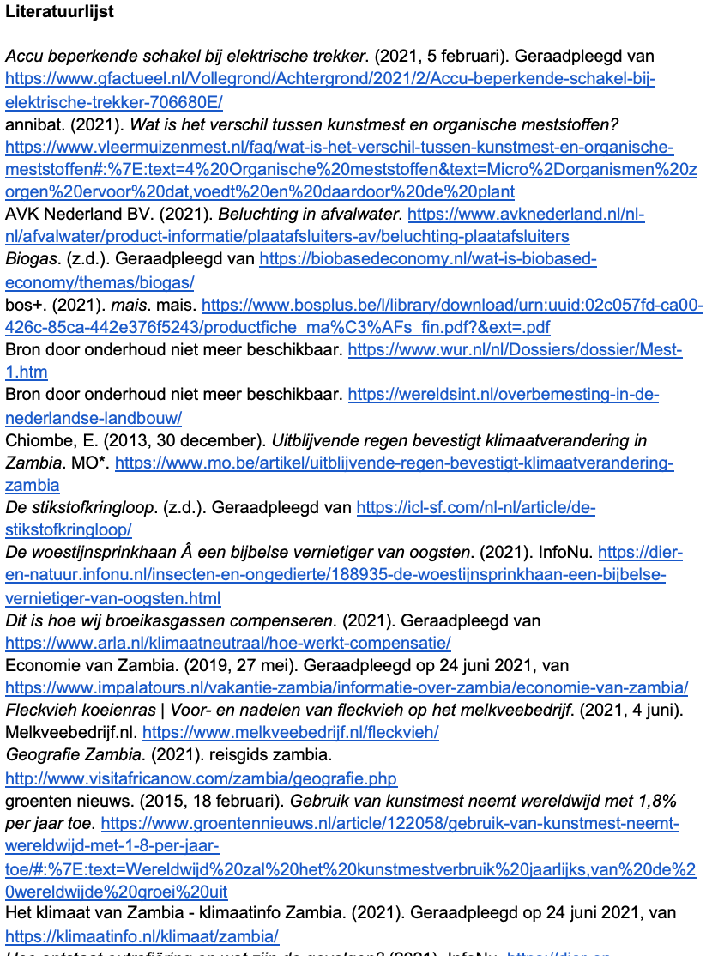
En veel literatuur

Slide 25
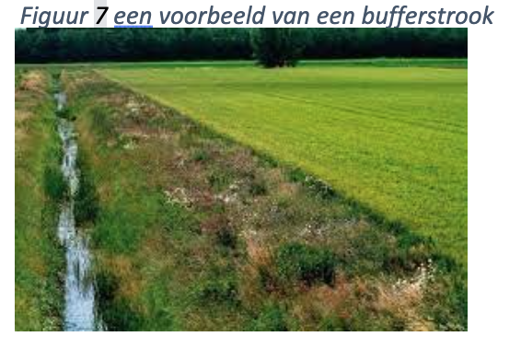
Wat vinden wij ervan?
Activerend.
Betrokken in leerproces.
Leeropbrengst.
Leerlingen stellen veel vragen.
Leerlingen kunnen meer dan wij denken.
Leerlingen doen op vwo-niveau onderzoek ook havo 4 doet op vwo-niveau onderzoek!
Wat vinden leerlingen?
Leerlingen zijn actief
Leerlingen zijn eigenaar.
Leerlingen ontdekken.
Leerlingen vinden ecologie ineens niet saai.

Slide 26
Afsluiting
Jullie hebben
Kennisgemaakt met het programma
Kennisgemaakt met de feedback
Er ligt een pakketje klaar met hardcopies
Bestanden later te vinden op NiBi.

